Slide 1



Python
等级考试二级
第1课：Python列表类型
主讲老师：祝老师

Slide 2



1
知识回顾
2
列表类型
3
编程
4
巩固与扩展

Slide 3
1
知识回顾
a = 2
b = "2"
c = 3.14
d = eval("3")
e = int("3")
f = float("3")
g = round(3.1415926)
h = round(3.1415926, 2)
i = (3>2)
j = (True == 1)
k = 2+True
m = (False == 0)
n = (2*False)
3>2 and 7>6
3>2 and 7<6
3>2 or 7<6
3 and 7
3 or 7
p = 6
2<p and p<8
2<p<8
2<p<5
not 3
not 0

Slide 4
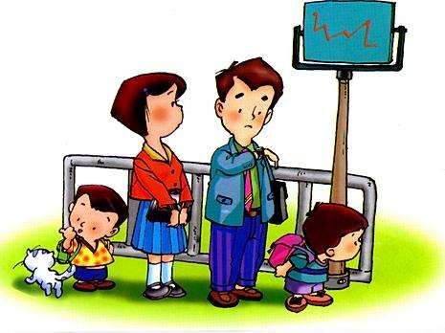
2
列表类型
Q：什么是列表？
1
可包含任意对象的有序集合
可包含任意对象的有序集合
可包含任意对象的有序集合
通过下标索引访问元素
通过下标索引访问元素
2
通过下标索引访问元素
可变长度、异质、可任意嵌套
可变长度、异质、可任意嵌套
3
可变长度、异质、可任意嵌套
4
支持原位改变
支持原位改变
支持原位改变

Slide 5


2
列表类型
思考:
a = []
print(type(a))

Slide 6
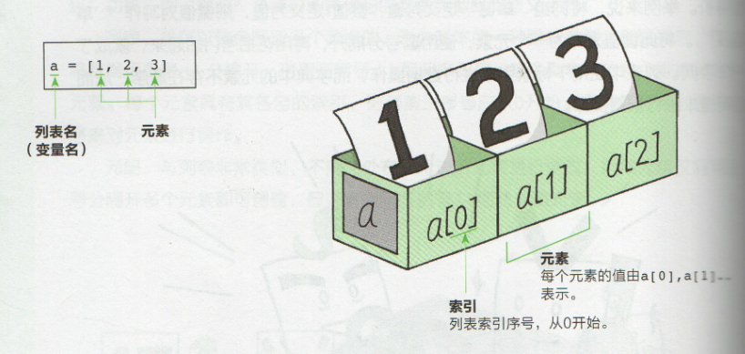
2
列表类型

Slide 7
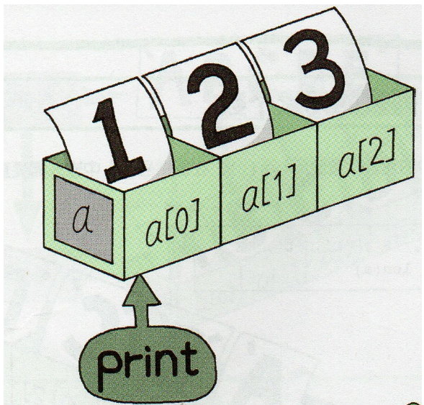
3
编程
做一做:
a = [2,3.14,"nihao",'张三',[2,3]]
print(a[0])
print(a[3])
print(a[4])
print(a)

Slide 8
3
编程
做一做:
a = [2,3.14,"nihao",'张三',[2,3]]
del a[2]
print(a)
a.append(3.14)
print(a)
a[0] = 8
print(a)

Slide 9

4
巩固与拓展
a=["red","orange","yellow",'green',"cyan","blue","purple",["black","white"]]
print(a[4])的结果是什么呢？
cyan
巩固与拓展

Slide 10
4
巩固与拓展
a=["red","orange","yellow",'green',"cyan","blue","purple",["black","white"]]
如何输出黑色和白色呢？
print(a[7][0])
print(a[7][1])
巩固与拓展

Slide 11
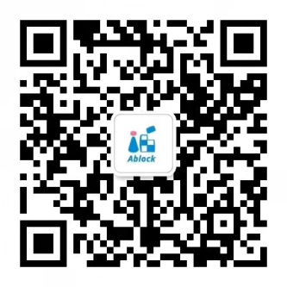

THANK YOU
其他更好玩的热点资讯 请手动关注微信公众号：
Ablock创客教育

